Slide 1
Grupo 8
Tarea 3: wasm

Slide 2
Elegimos hacer el trabajo propuesto
Encontrar el conjunto de tamaño n, cuyo número mayor sea lo más bajo posible.
También hay que minimizar los subsiguientes números del conjunto

Slide 3
Resumen del Algoritmo Utilizado
Obtengo la cota inferior usando: w<x<y<z; x+y=w+z => y-w=z-x
Pruebo desde allí para arriba, y me quedo con el primer número que genera un conjunto.
Hago lo mismo con los siguientes números del conjunto
Aprovecho la cota inferior para hacer podas.

Slide 4
¿Porque use C?
Soy muy bueno en C
No conozco C++, Rust o Go.

Slide 5
Proceso de desarrollo
Primero se desarrolló el algoritmo en JS
Luego de demostrar que funcionaba se implementó en C
De allí se compiló a wasm con Emscripten
Se programó usando un PDL, por lo que se facilitó la transición entre lenguajes.

Slide 6
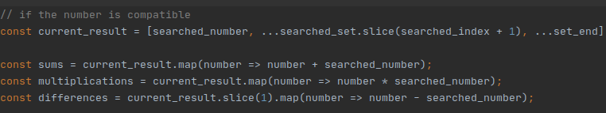
Ejemplo relevante
Notes:
Ejemplo de lo fácil que es js en comparación a c. En un caso me tomo 4 lineas de código, en el siguiente 24.

Slide 7
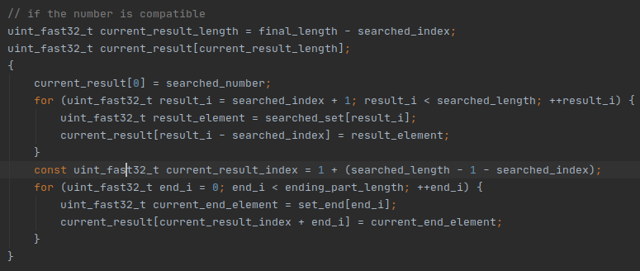
Ejemplo relevante

Slide 8
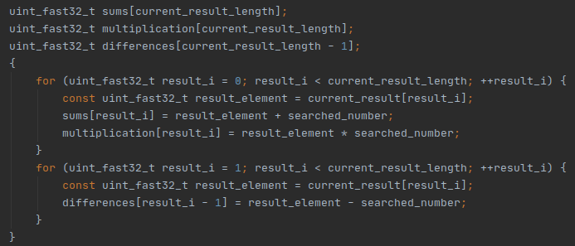
Ejemplo relevante

Slide 9
Interfaz JS-C
Interfaz Python-C : Engorrosa y poco elegante
Interfaz Kotlin/Java-C(Android) : Engorrosa y poco elegante
Interfaz Javascript-C(Webasembly): ...
Notes:
La interfaz

Slide 10
Interfaz JS-C Problema 1
JS envía el largo del conjunto (entero)
C retorna un conjunto de números (arreglo de enteros)

Slide 11
Interfaz JS-C Problema 1
No hay arreglos en C, hay punteros
Y JS no reconoce bien los punteros

Slide 12
Interfaz JS-C Problema 1
La interfaz de Emscripten solo permite retornar arreglos de enteros de 8 sin signo.
En el algoritmo se retornan arreglos de 32 bits sin signo.

Slide 13
Interfaz JS-C Problema 1
¿Como hacer JS reconozca los punteros de C?

Slide 14
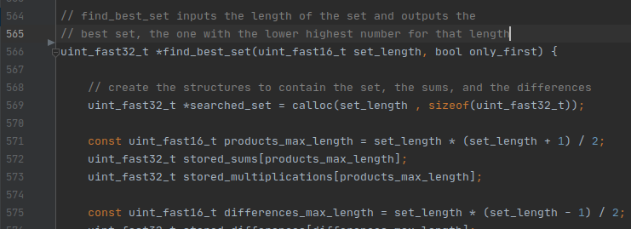
Interfaz JS-C Problema 1
Nuestro algoritmo retorna un puntero a un arreglo en el heap

Slide 15
Interfaz JS-C Problema 1
¿Cómo funciona el heap en Emscripten?
Notes:
Heap Lineal

Slide 16
Interfaz JS-C Problema 1
Usando el heap lineal se tiene un arreglo que se puede leer en JS y C

Slide 17
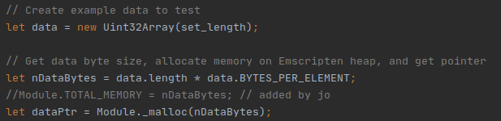
Interfaz JS-C Problema 1
Usando el heap lineal se tiene un arreglo que se puede leer en JS y C

Slide 18

Interfaz JS-C Problema 1
Usando el heap lineal se tiene un arreglo que se puede leer en JS y C

Slide 19
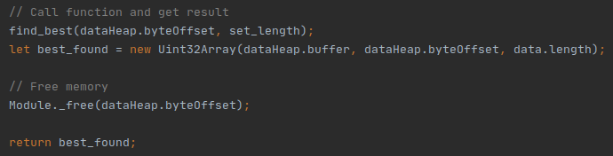
Interfaz JS-C Problema 1
Usando el heap lineal se tiene un arreglo que se puede leer en JS y C

Slide 20
Interfaz JS-C Problema 2
Enteros, Ints
Notes:
Los Ints no están estandarizados en C

Slide 21
Interfaz JS-C Problema 2
<stdint.h>
Ejemplo:
-uint32_t

Slide 22
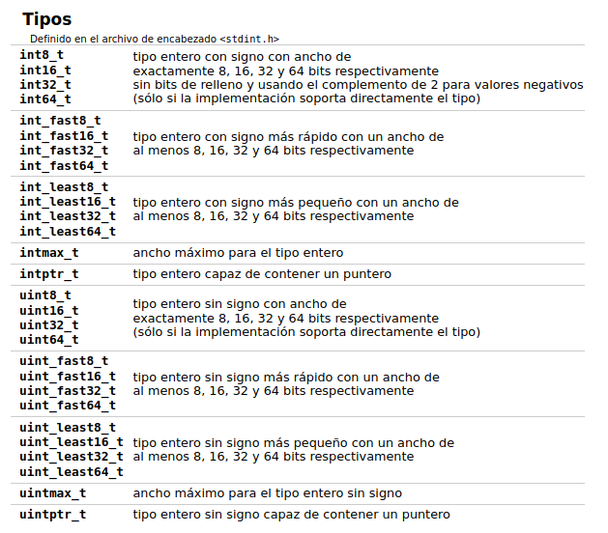

Slide 23
Interfaz JS-C Problema 2
¿Cual es el problema?
La implementación de stdint.h de Emscripten

Slide 24
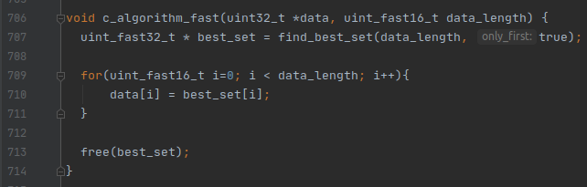
Interfaz JS-C Problema 2
Decidí copiar el arreglo que retorno (por portabilidad)

Slide 25
Interfaz JS-C Problema 3
Optimizador:
O1 funciona bien
O2 el doble de Rápido
O3 ERROR

Slide 26
Interfaz JS-C Problema Menor
Los printf en C no se muestran en el navegador sin salto de línea.

Slide 27
Demo

